Slide 1

Использование сказкотерапии в работе с детьми
дошкольного возраста

Slide 2
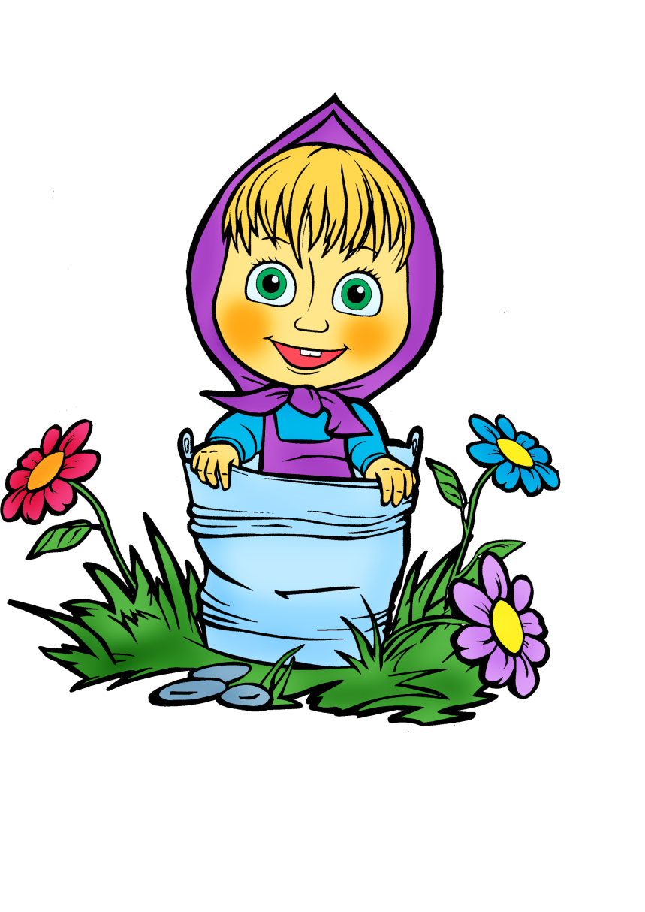
«Сказка - ложь, да в ней намек –
Добрым молодцам урок»
Сказка - это один из первых видов художественного творчества, с
которым знакомится ребенок. Наверное, нет ни одного малыша,
который был бы равнодушен к сказке.
Ведь сказки полны народной мудрости, они помогают научиться
слушать другого человека, учат видеть добро и зло. Сказка помогает
ребенку учиться справляться с трудностями и учит находить разные
способы выхода из затруднительных положений.
Вовремя рассказанная сказка может помочь малышу решить свою
детскую проблему, обрести уверенность в себе, излечить детские страхи.
В конце концов, сказки могут направить энергию ребенка в правильное
русло - русло самопознания и безграничного творчества.
«Сказки могут помочь воспитать ум, дать ключи для того,
чтобы войти в действительность новыми путями, может
помочь ребёнку узнать мир и одарить его воображение»
Д. Родари

Slide 3




Сказкотерапия
Сказкотерапия – один из видов здоровьесберегающих технологий.
Является инновационным методом в работе с детьми, который, позволяет
мягко и ненавязчиво воздействовать на ребенка при помощи сказки, решая
при этом самые разные задачи. Сказка является наиболее эффективным
и проверенным способом и средством воспитания и обучения детей, а также
одним из эффективных методов работы с детьми, испытывающими те или
иные эмоциональные и поведенческие затруднения.
В каких случаях уместно “лечение сказкой”? Оно необходимо, если у
ребёнка наблюдаются эмоционально-личностные и поведенческие
проблемы: агрессивность, тревожность, страхи, капризность, застенчивость
и неуверенность в себе.
Сказка позволяет ребенку актуализировать, осознать свои проблемы, и
увидеть различные пути их решения.

Slide 4
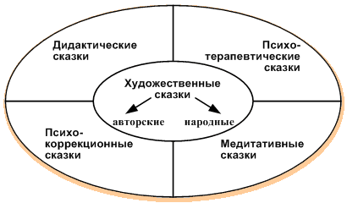
Виды сказок (классификация Зинкевич - Евстигнеевой):

Slide 5
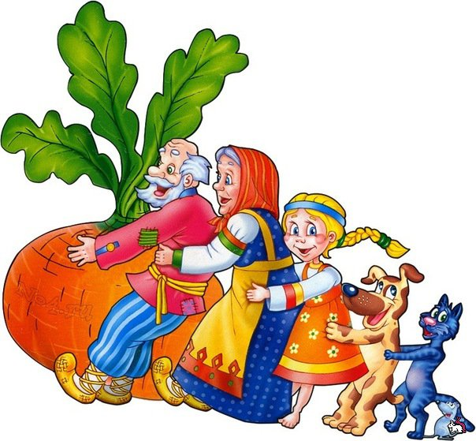
Художественные сказки
Художественные сказки делятся на народные и авторские.
Народные сказки способствуют воспитанию нравственных и эстетических чувств: взаимопомощи, поддержки, сопереживания, сочувствия, долга, ответственности и др. Так, в сказке «Репка» ярко отражается то, что помощь и поддержка других людей
позволяют достигнуть цели, которая не по силам одному
человеку.
Главная мысль сказки «Маша и медведь - из любой трудной ситуации всегда можно найти выход, главное не сила, а смекалка.

Slide 6


Дидактические сказки
Дидактические сказки используются для преподнесения детям новых для них знаний учебного характера. В этих сказках абстрактные для ребёнка символы: буквы, цифры, звуки становятся одушевлёнными и повествуют о новых для ребёнка понятиях. Учебно-познавательный материал, преподнесенный в контексте сказки легче воспринимается ребенком, а значит, процесс обучения становится более эффективным.

Slide 7
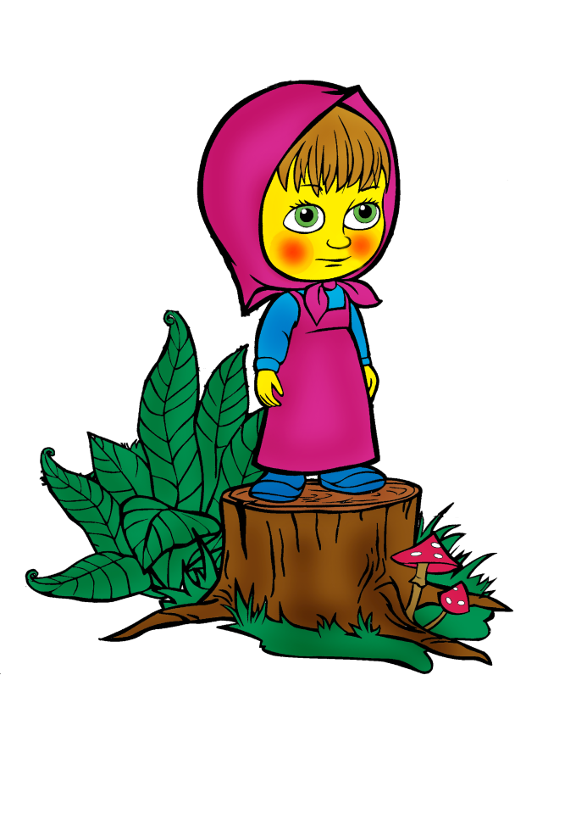
Диагностические сказки
Диагностические сказки позволяют определить наличие
проблемы у ребёнка, а также определить его характер и
отношение к тому, что его окружает. Например, если ребёнок
отдает предпочтение сказкам, где главным героем является зайка-
трусишка, то можно предположить, что он сам достаточно
застенчивый, с повышенным уровнем тревожности.
Диагностическая сказка может способствовать выявлению
состояния ребенка, о которых он не хочет или не может говорить
вслух.

Slide 8
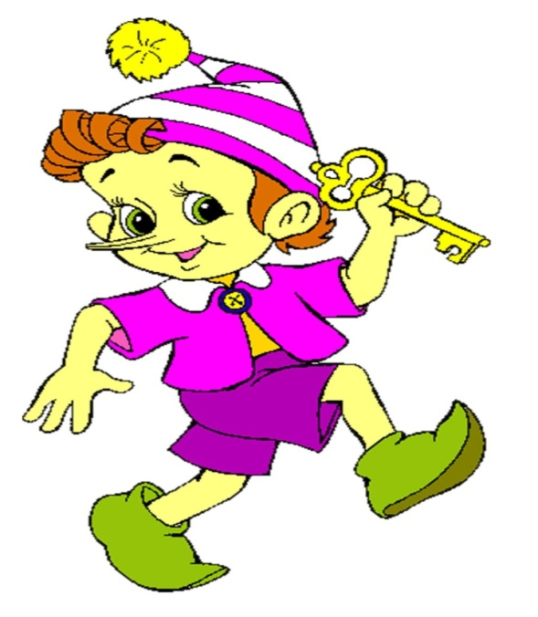
Психокоррекционные сказки
Психокоррекционные сказки помогают взрослому мягко влиять на
поведение ребенка, «замещая» неэффективный стиль поведения на
более продуктивный и объясняя ребенку смысл происходящего, то
есть ненавязчиво в сказочно-волшебной форме предлагается ребенку
положительный пример поведения, и нет ничего удивительного, что
ребенок будет вести себя так же, как и сказочный герой. Он будет
стремиться пользоваться примером положительного героя в борьбе
со своими страхами и проблемами.

Slide 9
Медитативные сказки
Медитативные сказки активизируют положительные эмоции детей,
учат позитивному настрою. Особенностью этих сказок является
отсутствие отрицательных героев и конфликтных ситуаций.
Медитативные сказки рассказываются под специальную музыку,
способствующую расслаблению. Такие сказки успокаивают,
вызывают положительные эмоции, настраивают на гармонию с
самим собой и окружающими, внушают уверенность в себе, создают
атмосферу позитива, спокойствия, комфорта, расслабления, снимают
напряжения и возбуждения.
Характер этих сказок – путешествие. Принцип построения сказки
прост: 30-40 секунд звучит спокойная музыка. Ребенок делает
глубокий вдох и выдох. Педагог говорит: «Сейчас мы с вами
отправляемся в путешествие в прекрасную сказочную страну...»
или «в волшебный лес…»

Slide 10
У каждой группы сказок есть своя возрастная детская аудитория.
Детям 3—5 лет наиболее понятны и близки сказки о животных и
сказки о взаимодействии людей и животных. В этом возрасте дети
часто идентифицируют себя с животными, легко перевоплощаются в
них, копируя их манеру поведения.
Начиная с 5 лет, ребенок идентифицирует себя преимуществен но
человеческими персонажами: принцами, царевнами, солдатами и
ему нравятся сказки о людях, потому что в этих историях
содержится рассказ о том, как человек познает мир.
Методом сказкотерапии можно работать с малышами от 3-х лет.
Зинкевич – Евстигнеева читает, что сказку, как лекарство, можно
применять с 4-х летнего возраста, потому, что результативным
средством воздействия сказкотерапия становится только тогда,
когда человек четко осознает отличие сказки и выдумки от жизни и
реальности. А у ребенка это осознание начинается как раз на рубеже
4-х лет.

Slide 11
Приёмы работы со сказкой:
Чтение сказки и её анализ
Цель — осознание, интерпретация того, что стоит за каждой
сказочной ситуацией, за конструкцией сюжета, за поведением героев.
После прослушивания детьми сказки им задается ряд вопросов:
О чём сказка?
Что запомнилось больше всего?
Какие герои запомнились? Почему?
Что случилось с тем или иным персонажем?
Какие чувства возникали во время чтения? В какие моменты было радостно? В какие грустно? Было ли жалко кого-нибудь?
Какие чувства, какое настроение после сказки?
Случается ли такое в жизни, по-настоящему?
Случались ли у тебя похожие ситуации?
Чему мы можем научиться у этой сказки?

Slide 12
Приёмы работы со сказкой:
Рассказывание сказок:
Рассказывание сказки от первого или третьего лица.
Можно предложить ребенку рассказать сказку от имени других действующих лиц, участвующих или не участвующих в сказке. Например, как сказку о Колобке рассказала бы Лиса, Баба-Яга или Василиса Премудрая. «Давайте попробуем рассказать историю Колобка глазами Бабы-Яги, Лисы, Василисы Премудрой или пенька, на котором сидел Колобок».
Групповое рассказывание сказок. Каждый из группы детей по очереди
рассказывает маленький кусочек известной всем сказки.
Рассказывание известной сказки и придумывание к ней продолжения.
Групповое придумывание сказки. Первый ребенок говорит первую фразу: «В некотором царстве, в некотором государстве…», следующий ребенок присоединяет к сказочной фразе одну или две фразы и т.д. Этот прием помогает развивать произвольную память; фантазию и воображение; умение выражать свои мысли; умение слушать.

Slide 13
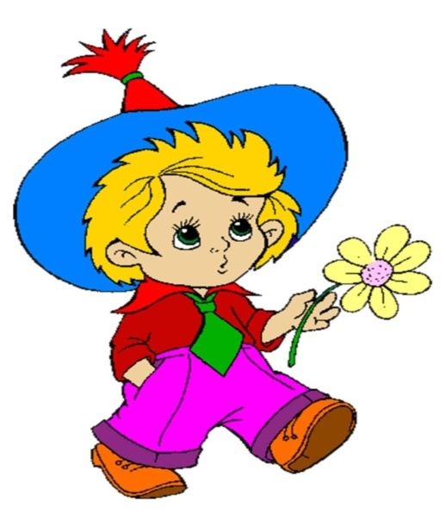
Приёмы работы со сказкой:
Проигрывание эпизодов сказки, драматизация
Проигрывание эпизодов дает возможность ребенку почувствовать некоторые
эмоционально значимые ситуации и проиграть эмоции, проигрывание сказки в
ролях. Ребенок интуитивно выбирает для себя "исцеляющую" роль. И здесь надо
отдавать роль сценариста самому ребенку, тогда проблемные моменты точно
будут проиграны.
Постановка сказок с помощью кукол
Работая с куклой, ребенок видит, что каждое его действие немедленно отражается
на поведении куклы. Это помогает ему самостоятельно корректировать свои
движения и делать поведение куклы максимально выразительным. Работа с
куклами позволяет совершенствовать и проявлять через куклу те эмоции, которые
обычно ребенок по каким-то причинам не может себе позволить проявить.
Рисование по мотивам сказки
- рисунок наиболее значимого для ребенка отрывка;
любимого сказочного героя,
сказочной страны
Рисуя или работая с различными материалами ребенок воплощает все, что его волнует, чувства и мысли, освобождаясь от тревоги или
другого чувства, которое беспокоило.

Slide 14
Структура сказкотерапевтического занятия содержит:
Ритуал «входа в сказку» (настрой на совместную работу).
Например, передача волшебного клубочка по кругу, проход через волшебный обруч,
ритуальная присказка: «Добрая волшебница в гости пригласила, двери в сказку нам тихонько
приоткрыла». "Сказка в гости к нам пришла, нам встречать ее пора!"
Основную часть, где педагог рассказывает детям новую сказку, использует
разнообразные приемы работы со сказкой (обсуждение, вопросы к детям, инсценирование
сказки, рисование сказки) Педагог обсуждает и анализирует вместе с детьми, в каких
ситуациях их жизни они могут использовать тот опыт, что приобрели сегодня.
Резюмирование
Обобщить приобретенный опыт связать его с уже имеющимся опытом. Воспитатель
подводит итоги занятия. Четко проговаривает последовательность происходившего на
занятиях, отмечает отдельных детей за их заслуги, подчеркивает значимость
приобретенного опыта, проговаривает конкретные ситуации реальной жизни, в
которых дети могут использовать опыт, что приобрели сегодня.
Ритуал «выхода из сказки». Дети, стоя в кругу, проговаривают: «Мы берём с
собой всё важное, что было сегодня с нами, всё, чему мы научились».

Slide 15
Сочинение сказок Для того чтобы сказка или история обрела силу и оказала помощь, необходимо, чтобы сказочный сюжет должен разворачиваться в определенной последовательности:
Жили – были… | Начало сказки, встреча с ее героями. В первую очередь подобрать героя, близкого ребенку по полу, возрасту, характеру. Для детей 3-4 лет рекомендуют делать главными героями сказок игрушки, маленьких человечков и животных. Начиная с 5 лет – фей, волшебников, принцесс, принцев, солдат
И вдруг однажды… | Герой сталкивается с какой-то проблемой, конфликтом, совпадающей с проблемой ребенка. Описать жизнь героя в сказочной стране так, чтобы ребенок нашел сходство со своей жизнью, и приписать герою все переживания ребенка.
Из – за этого…. | Показано в чем состоит решение проблемы, и как это делают герои сказки.
Кульминация | Герои сказки справляются с трудностями
Развязка | Результат действий героев сказки: «-» — герой, совершивший плохой поступок, наказан; «+» — герой, который проходит через все испытания, проявляет свои лучшие качества, вознагражден. Развязка коррекционной сказки должна быть позитивной
Мораль сей сказки такова… | Герои сказки извлекают уроки из своих действий, их жизнь радикально изменяется

Slide 16


Попадая в сказку, дети легко воспринимают «сказочные законы» - нормы и правила поведения.
Эмоционально разряжаясь, сбрасывая зажимы, «отыгрывая» глубоко спрятанные в подсознании страх, беспокойство, агрессию или чувство вины, дети становятся мягче, добрее, увереннее в себе, восприимчивее к людям и окружающему миру.
Сказкотерапия один из самых эффективных видов педагогических
здоровьесберегающих технологий, в процессе которого задействованы все компоненты здоровья детей.
Начав использовать в своей работе методы сказкотерапии, нужно помнить - результатов от лечения сказкой не стоит ждать сразу, но что они будут – несомненно. Ведь труд, терпение и доброта, как и в любой сказке, обязательно будут вознаграждены.
Попробуйте! Уверена, что этот прием понравится вашим воспитанникам и поможет Вам в работе!

